Slide 1


自律神経リリース
〜筋膜リリースで自分らしさを叶える〜
株式会社 YouLu
Notes:
参加者への質問：なぜこの講座に参加したいと思ったのか？
自分の気持ちも伝える！
ex, 新田聡美は、 カラダが快適になることは 人生をも快適に変えていく と、確信しています
体も心も真っさらな 柔らか赤ちゃんで 生まれた私たちですが 大人になるまでに 様々な経験や 教育・常識等を身につけ 凄まじい量の情報を 浴びることで いつの間にか… "私は、こう思う" "これは、嫌だ" 等という 自分の本音・本心が わからなくなることが あると感じています。 ご自身や 周りの大切な方々は いかがでしょうか？
少なくとも 私は大いにその1人だったと 感じています そして、そんなとき オトナになった私たちにとって 1番大切なことは 更に頑張ることではなく 体をゆるめて 本来の自分に 戻っていくことだけ なのではないかと
自分自身の体験・経験から 感じ続けて参りました。
1番素直で正直者の体へ アプローチしていくことで 本来の自分に戻り 本当に望む未来を描き 大切な人と心地よく 過ごせる人生を送るそう確信しているとき、理論的に証明したい、そして多くの方にこの恩恵を届けたいと感じ、理学療法士さんのお力も借り、今回の講座開講に至りました。

Slide 2




1
講座の目的と本日のステップ
2
自分らしさとは
3
自分らしさの土台は健康
4
自律神経と健康
Index
5
自律神経と自分らしさ
6
自分らしさを叶える、自律神経リリース

Slide 3


講座の目的と本日のステップ

Slide 4



講座の目的
なぜ、筋膜リリースを行うことで
自分らしさを叶えられるのか？を理解する
Notes:
まずは目的から…
講座の目的(何のために学ぶのか）と、言うと…
直接的につながりにくい「何故、筋膜リリースを行うことで自分らしさが叶うのか？」を理解するため

Slide 5
本日の学びの３ステップ
1 | 自分らしさを叶えるには、 「健康の土台を整える」ことが大事であると理解する
2 | 自律神経を整えることは「健康の土台を整える」ことに つながり、自分らしく生きることにつながると理解する
3 | 自律神経を整え、自分らしさを叶える筋膜リリース を理解する
Notes:
はっきり言って、ややこしいので、混乱しないで！
「筋膜リリース＝自分らしさが叶う」とは直結しない
1つずつ、まずは点として理解していただき、最後に点と点が1本の線
＝つまり、「筋膜リリース＝自分らしさが叶う」となってご理解いただけるように進めていきます。
ついてきてください！！

Slide 6



自分らしさとは？
Notes:
…と、その前に、質問です！
自分らしさとは？
参加者への質問：自分らしなーと思うときってどんなとき？
EX, 好きなことをしているとき、リラックスしているとき、安心感…
(新田聡美は、情熱的に話しているとき、夢中・没頭しているとき）

Slide 7

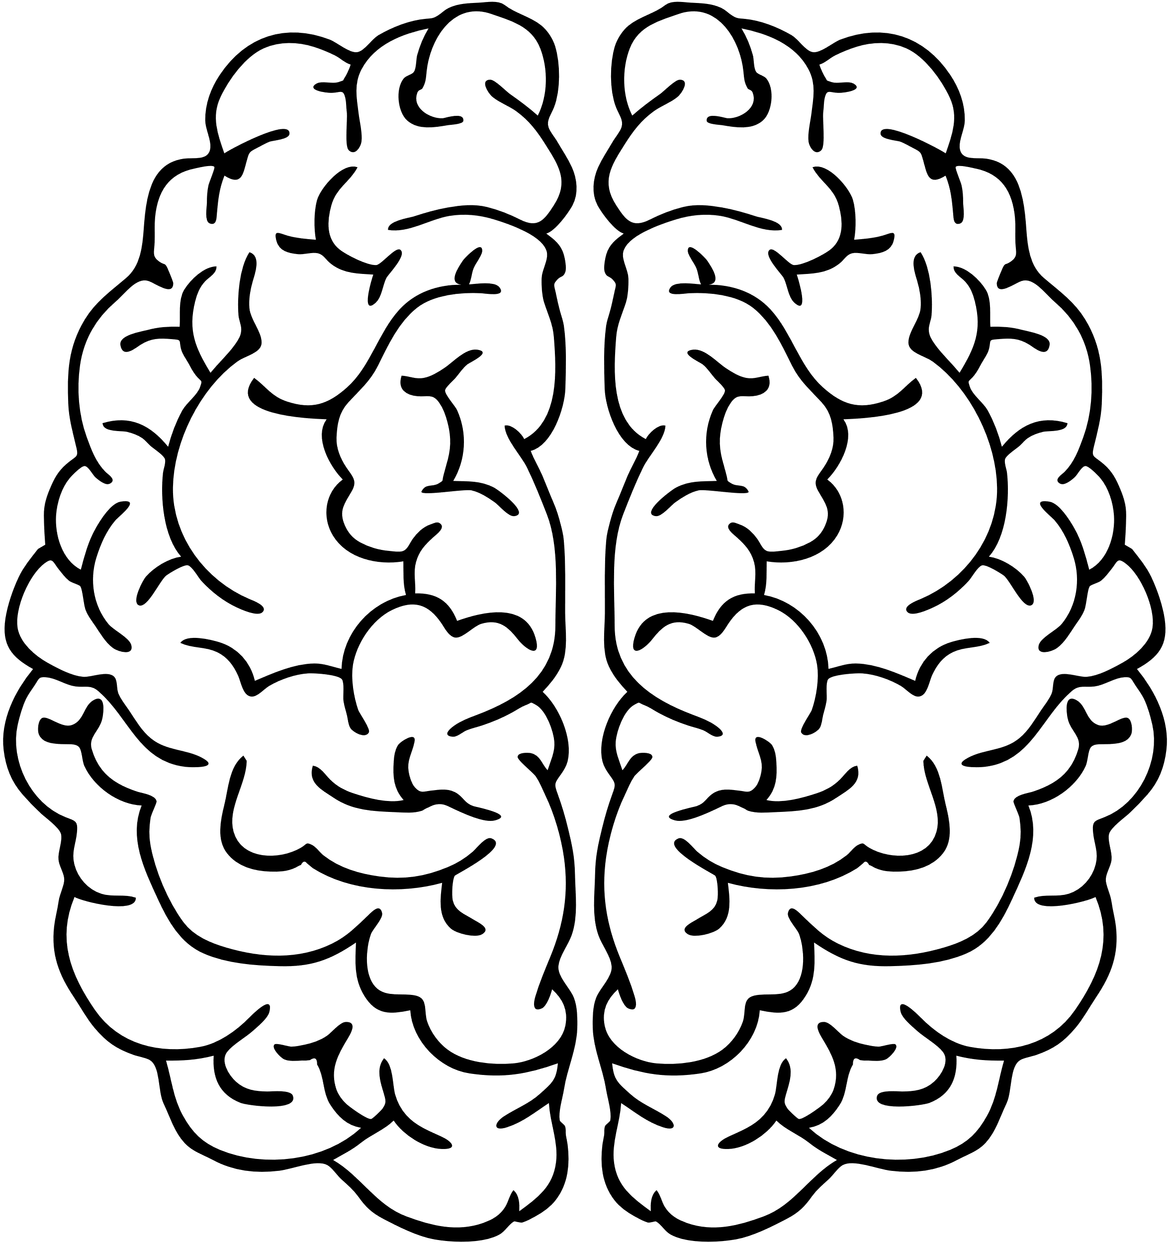





自分らしさとは？
ひとことで言うなら
「自然体である」ということ
肉体、思考、感情、心
が一致している状態
Notes:
一言でまとめるなら…
★自分らしさ＝自然体であること
共感いただけますでしょうか？
違和感のない状態

Slide 8
自分らしさの土台は健康
Notes:
それではここからいよいよ、本日の学びのステップ1
まずは結論と繋げなくて良いので1つ1つのステップを点で良いので学んでいきましょう！
自分らしさを叶える土台は、健康であることを学んでいきましょう！

Slide 9
自分らしさの土台は健康
自己実現
成長の欲求(もっとよくなりたい)
自由•楽しみの欲求
(心•自由•経済•空間全てにおいて楽しんでいる)
承認•力の欲求(存在を認めてもらいたい、社会的地位)
人間関係の欲求(所属•愛し愛されの関係)
生活の安定•安全の欲求(衣食住)
生理的欲求（心、体の健康）
Notes:
参加者への質問：人の欲求のピラミッド知っていますか？
このピラミッドは、人間の幸せ構築(欲求)の順番の図であり、
下から順番に積み上げていくことが大事であることを表しています。

Slide 10
自分らしさの土台は健康
自己実現
成長の欲求(もっとよくなりたい)
自由•楽しみの欲求
(心•自由•経済•空間全てにおいて楽しんでいる)
承認•力の欲求(存在を認めてもらいたい、社会的地位)
人間関係の欲求(所属•愛し愛されの関係)
生活の安定•安全の欲求(衣食住)
生理的欲求（心、体の健康）
Notes:
つまり、私たちが持つ夢や目標！こうなりたい！！などの自己実現は何もかもを飛び越えて目指したくなっちゃう(もちろん目指して良いし叶えられるのだけど)けど、
【順番が大事】なんです！
何よりも大事なのが、筋膜リリースとも関わってくる、(生理的欲求＝)心と身体の健康！
EX, 旅行に行ってもお腹が痛いと楽しめない
養成講座前、結局一番大事×優先していることは、健康管理！健康だからこそ全集中できる！！
デイズニーランドもそう！
①ゲストの安全②ゲストの快適さ③ゲストの楽しさ
土台大事！！
ピラミッドは、一番下が大きくて盤石であればあるほど、上に積み上がっていくものも大きく盤石なものになる
改めて、健康って大事ですよね
このステップ1でお伝えしたいことは、
健康の土台＝自分らしさではなく、健康の土台＝自分らしさの土台となるということ
回りくどいが、一番大事！
体と心の健康の土台がないと、その先の欲求や、自分らしさは叶えられない。【叶ったとしても、続かない】
EX,私の数年前
目標達成しても、中耳炎になったり、難聴になって休むことや子供・家族との関係性が崩れ、結局働き方について考えさせられることになったり…
自分らしさを叶え続けるためには、土台をしっかり築く＝健康の土台を築くことが大事
P.S.
更に、体だけではなく、心の状態も健康＝余裕があるか？もすごく大事。
例えばわかりやすい例で言うと、AさんとBさんがいたとき、Aさんは月収10、Bさんは月収20だとして、金額の大小関係なく、心の健康状態・余裕(足るを知る)によって、
幸せを感じられたり、受け取り方、捉え方が変わる

Slide 11
自律神経と健康
Notes:
ステップ1で自分らしさを叶えるためには健康の土台を大きく盤石にすることが大事であることを理解していただきましたね！
ここからは次、本日の学びのステップ2
健康と自律神経の関係性について学んでいきましょう！
自律神経は、自分らしさの土台となる→健康の土台となる体と心の健康を叶えることを理解する

Slide 12
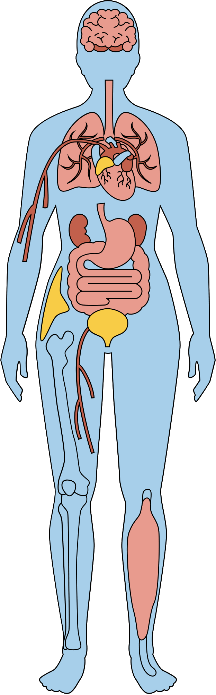
自律神経のはたらき
自律神経：内臓を支配
心拍、血圧、体温、消化、
代謝、排尿、排便 など
肉体的・精神的健康の土台
Notes:
何故なら、自律神経は内臓を支配する神経
ex, 心拍・血圧・体温・消化・代謝・排便・排尿など
↑これらに関わる自律神経が整うと、

Slide 13
自律神経のはたらき
自律神経：内臓を支配
心拍、血圧、体温、消化、
代謝、排尿、排便 など
肉体的・精神的健康の土台
・病気を遠ざける
・回復力がはやい
・体の調子がいい！
・メンタル(気持ちや感情も整う
Notes:
・病気を遠ざける
・回復力が早い
・体の調子がいい！
・心拍が整うことで、メンタル(気持ちや感情)も整う！
に、なる

Slide 14

自分らしさの土台は健康
自己実現
成長の欲求(もっとよくなりたい)
自由•楽しみの欲求
(心•自由•経済•空間全てにおいて楽しんでいる)
承認•力の欲求(存在を認めてもらいたい、社会的地位)
人間関係の欲求(所属•愛し愛されの関係)
自律神経を整えることで
肉体的・精神的健康につながる
生活の安定•安全の欲求(衣食住)
生理的欲求（心、体の健康）
Notes:
自律神経が整うと健康の土台となる、体と心の健康が整う！
ここまでで、
ステップ1：自分らしさを叶えるためには健康の土台を大きく盤石にすることが大事であること
ステップ2：自律神経が整うと、健康の土台が整うことがわかったので、最後にいよいよ

Slide 15
自律神経と自分らしさ
Notes:
自律神経と自分らしさの繋がりについて学んでいきましょう！

Slide 16
自分らしさとは？
ひとことで言うなら
「自然体である」ということ
肉体、思考、感情、心
が一致している状態
Notes:
もう一度確認！
自分らしさとは？
1つずつの要素との関係性を繋げていきましょう！

Slide 17
自律神経と肉体
自律神経が整うと、
肉体の調子が良くなり快適になる
→肉体が自然体である状態
→自分らしさにつながる

Slide 18
自律神経と感情
感情はコントロールできないが
感情に関与する身体反応は整えられる。
自律神経が整うと、
感情の臓器（心臓・心拍）が整う
→感情が自然体である状態
→自分らしさにつながる
Notes:
自律神経は、感情の健康を叶える
心臓＝ハートとも言われたり、ヨガではハートチャクラとも言う。ex, ハートでコミュニケーションとるなどとも言うとおり、この時のハートは気持ちや感情を指していることがわかりますよね！
ex, おーたろう(2歳の次男)の30分3週間の慣れ保育でも
慣れてきたかどうか？の目安は、表情や行動はもちろん、抱っこして、抱きしめて心拍が落ち着いているかどうか？でみている！
つまり、自律神経が整い、心肺機能が整うと、感情も整う！

Slide 19
自律神経と思考
自律神経が整うと、
適切な思考をするスペース(余裕)が生まれ、反応(感情)に左右されなくなる
→自分らしさにつながる

Slide 20

自律神経と心
心：考え方や信念、価値観、
知性、感性などが合わさったもの
自律神経が整うと、
肉体・思考・感情が総合的に整う
→心が整う＝自然体である
→自分らしさにつながる

Slide 21
自律神経と自分らしさ
自然体＝自分らしく生きている状態
肉体、思考、感情、心
が一致している状態
自律神経を整えること
Notes:
ここまでのステップ1、2で、自律神経を整えることで自分らしさが叶えられることがわかりましたね！
■それではいよいよ最後に、自律神経を整える筋膜リリース体験をして、
リリース後、体・思考・感情・心が自然体である感覚＝自分らしい感覚を体感していきましょう！！

Slide 22
自分らしさを叶える
自律神経リリース

Slide 23
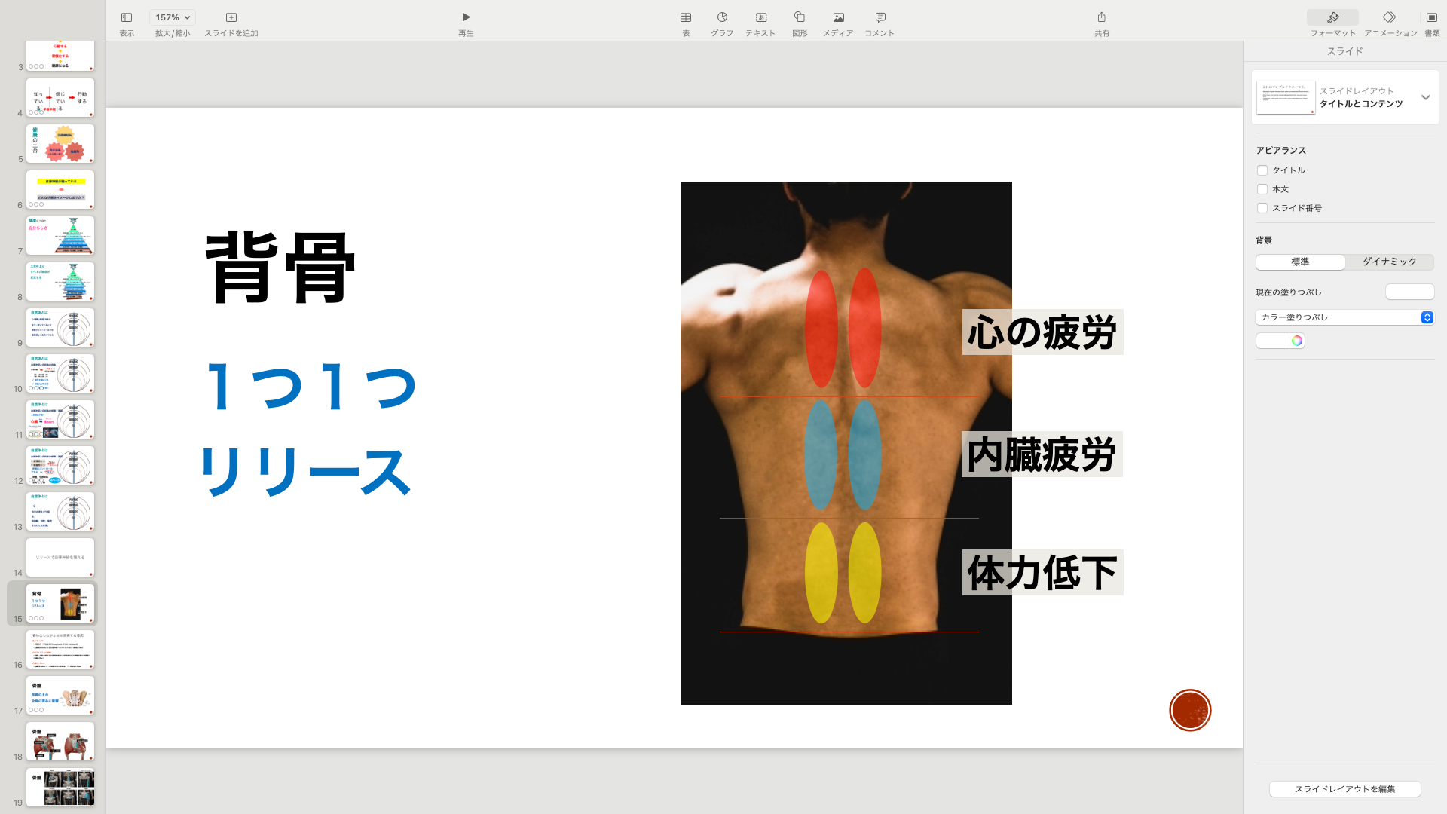

Slide 24
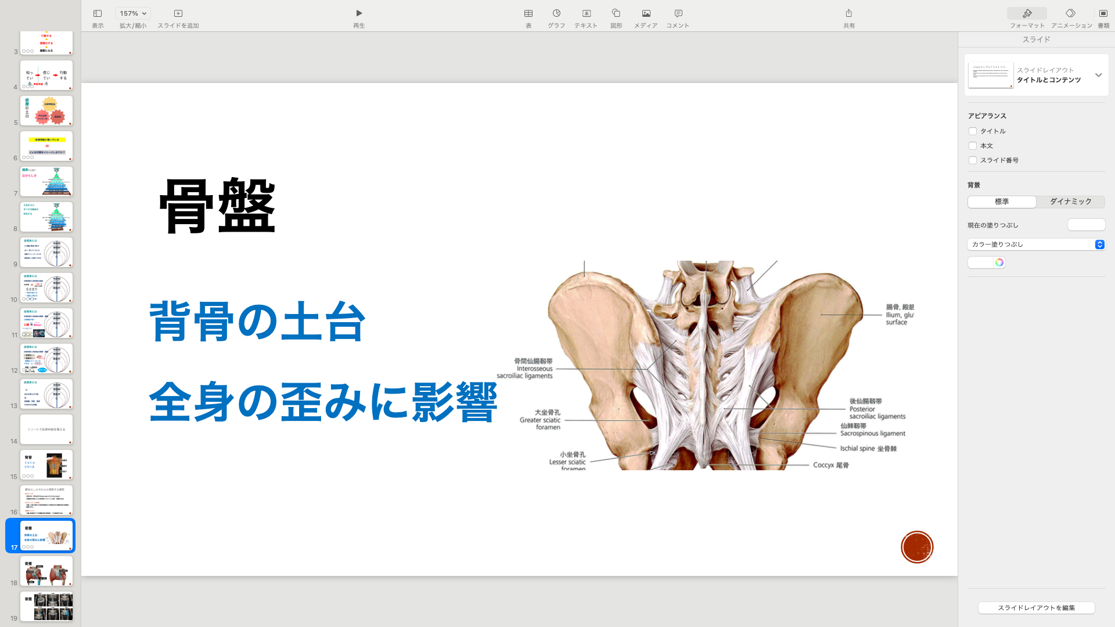

Slide 25
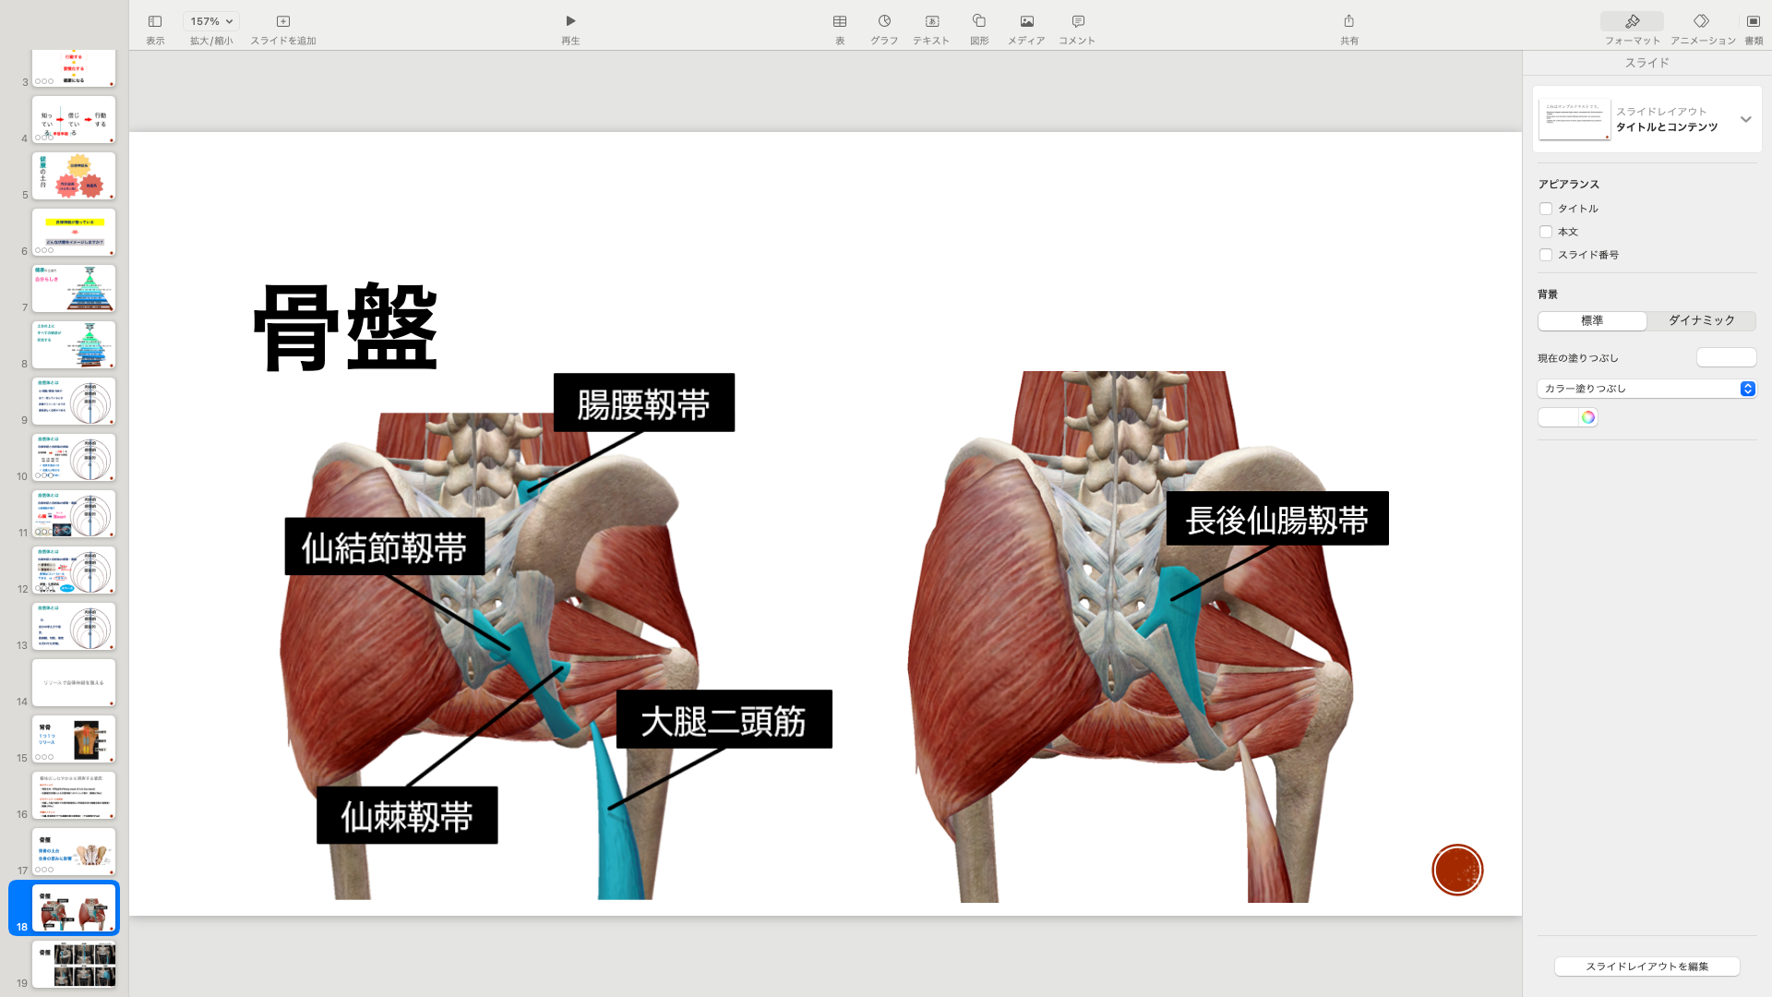

Slide 26
